Slide 1
МІНІСТЕРСТВО ОСВІТИ І НАУКИ УКРАЇНИ
Тернопільський фаховий коледж харчових технологій і торгівлі
Проєктування технологічних ліній
Освітній коспонент за вибором
для здобувачів
освітньо-професійного рівня «фаховий молодший бакалавр»
спеціальностіЬ181 «Харчові технології»
(освітньо-професійна програма «Виробництво хліба, кондитерських, макаронних виробів І харчоконцентратів»)
Викладач:
Наталія ТКАЧ

Slide 2
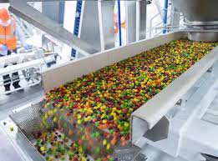
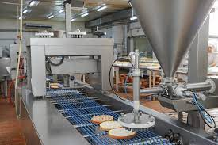
Обсяг освітнього компоненту:
кількість кредитів ЄКТС – 4; загальна кількість годин – 120; аудиторних – 76
Семестр вичення курсу VI-VII
Мета дисципліни:
набути навиків роботи з проектно-технічною документацією, систематизувати отриманні знання з технологій хлібопекарного, кондитерського, макаронного, харчоконцентратного виробництва, устаткування в галузі, ув’язати їх з проектуванням відповідних ліній на основі новітніх досягнень науки і техніки в галузі;
ознайомити здобувачів освіти з основами компонування технологічних ліній, машин і апаратів з використанням методів системного аналізу;
надати можливість здобувачам освіти набути необхідних навиків для самостійного вирішення технічних задач; працювати з літературними джерелами, нормативною документацією і застосувати отриману інформацію при виконанні курсових проєктів

Slide 3
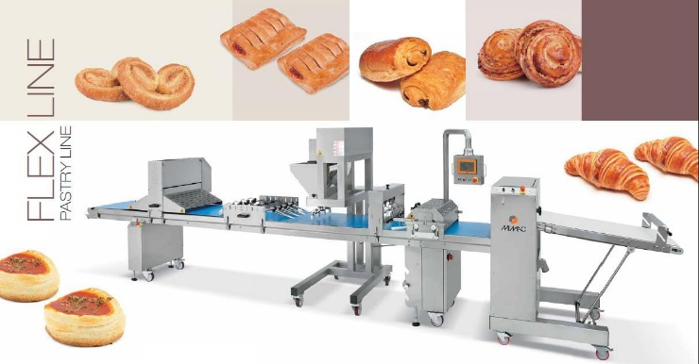
Міждисциплінарні зв’язки: Базовими для даного курсу є освітні компоненти: «Технології хлібопекарного виробництва», «Технології кондитерського виробництва», «Технології виробництва харчоконцентратів», «Технології макаронного виробництва», «Устаткування в галузі», «Інженерна і комп’ютерна графіка», «Процеси і апарати харчових виробництв», «Автоматизація виробничих процесів»

Slide 4
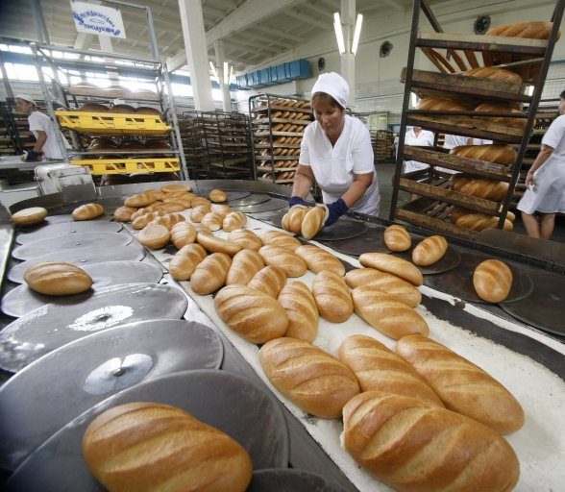
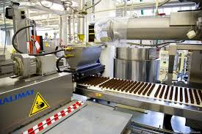
Основні завдання дисципліни: * аналіз етапів проєктування і значення цього процесу в розвитку підприємств харчової галузі; * вивчення сучасних методів проектування підприємств галузі; * ознайомлення з поняттями автоматизованого проектування, його роль у розвитку та підвищенні якості проектів при проектуванні нових та реконструкції старих підприємств

Slide 5
Перелік тем, які виносяться на вивчення 1. Підготовка вихідних даних для проектування харчових підприємств. 2. Основні принципи і стадії проектування підприємств. 3. Проектування генерального плану підприємства. 4. Поняття про потокові лінії. Організація потокового виробництва. 5. Проектування потокових ліній виробництва хлібобулочних виробів. 6. Проектування потокових ліній по виробництву бубличних та сухарних виробів. 7. Проектування потокових ліній виробництва макаронних виробів. 8. Проектування потокових ліній виробництва кондитерських виробів. 9. Проектування потокових ліній виробництва харчоконцентратів. 10. Проектування допоміжних та адміністративно-побутових приміщень.

Slide 6
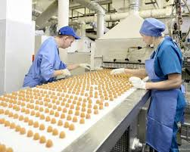
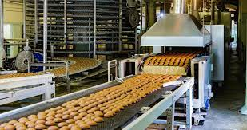
Непросте стоїть завдання? Обирай «ПРОЄКТУВАННЯ»
Ми
Ми будемо вивчати, ви будете це знати, Бо щоб з часом в ногу йти Ти знання такі бери, Що цінуються завжди!

